Slide 1
Оптическое поглощение атомами Mo⁺⁵ в теллуритно-молибдатном стекле
Федеральное государственное автономное образовательное учреждение высшего образования
«Нижегородский государственный университет им. Н.И. Лобачевского»
Химический факультет
Кафедра неорганической химии
Заведующий кафедрой
д.х.н., проф., академик РАН М.Ф.Чурбанов
Научный руководитель:
к.х.н., доцент каф. Н.Х.
А.А.Сибиркин
Исполнитель:
студент 4 курса д/о
К.В.Балуева
Нижний Новгород, 2015

Slide 2
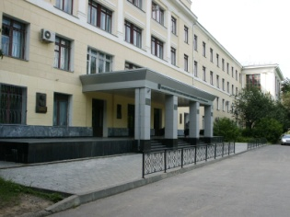
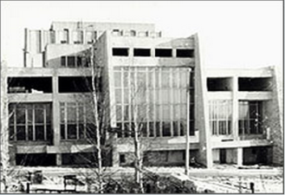
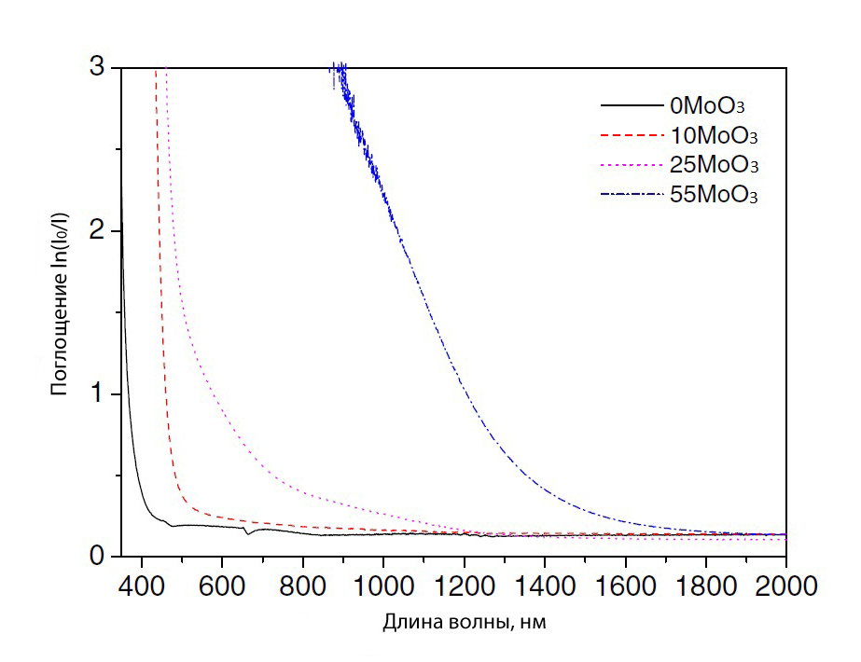
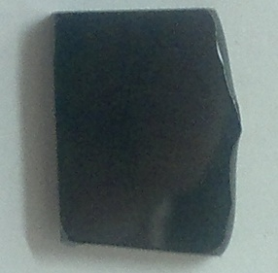
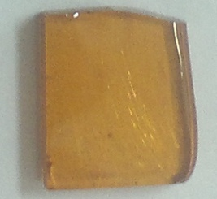
Нижегородский государственный университет им. Н.И.Лобачевского
Институт химии высокочистых веществ им. Г.Г.Девятых
Спектры поглощения теллуритных стёкол с различным содержанием MoO₃
Стекло | Исходные вещества
 | TeO₂ MoO₃ Bi₂O₃
 | Bi₆Te₂O₁₅ Te₂MoO₇ Bi₂Mo₃O₁₂
*Woon Jin Chung. Spontaneous Raman scattering bandwidth broadening of tellurite glasses with MoO₃ or WO₃ / Woon Jin Chung, Bong Je Park, Hong Seok Seo, Joon Tae Ahn, Yong Gyu Choi // Chemical Physics Letters.– 2006.– V.– 419.– P. 400 – 404.

Slide 3
Нижегородский государственный университет им. Н.И.Лобачевского
Институт химии высокочистых веществ им. Г.Г.Девятых
Электронные переходы атома Mo⁺⁵
Тип перехода | Длина волны, нм | Источник
²B_{2g} → ²B_{1g} | 380 | [1]
²A₂→²T₂ | 620 | [2]
²B_{2g} → ²E_{g} | 700 | [1]
²A₂→²T₁ | 930 | [2]
²A₂→²E | 990 | [2]
1. Sreedhar, B. Preparation and characterization of lithium fluorophosphate glasses doped with MoO₃ / B.Sreedhar, M.Sairam, D.K.Chattopadhyay, K.Kojima //Materials Chemistry and Physics.- 2005.-V. 92.-P. 492 - 498.
2. Rajan, Jose. Optical properties of MoO₃ containing tellurite glasses / Rajan Jose, Yusuke Arai, Yasutake Ohishi // Applied Physics Letters.– 2008.– V. 93.– № 161901.

Slide 4
Нижегородский государственный университет им. Н.И.Лобачевского
Институт химии высокочистых веществ им. Г.Г.Девятых
Цель работы
исследовать поглощение света атомами Mo⁺⁵ в стёклах системы TeO₂ – MoO₃.
Задачи
синтезировать стёкла системы TeO₂ – MoO₃ и зарегистрировать полосы оптического поглощения в них;
определить содержание атомов Mo⁺⁵ в образцах методом ЭПР;
выделить вклады составляющих полос в спектрах поглощения стёкол и определить количественные характеристики полос поглощения.

Slide 5
Нижегородский государственный университет им. Н.И.Лобачевского
Институт химии высокочистых веществ им. Г.Г.Девятых
Состав стёкол
Исходные вещества | Содержание, % мол. |  | Номер образца
 | ТеО₂ | МоО₃
ТеО₂ МоО₃ | 80 70 60 50 | 20 30 40 50 | 1 2 3 4
Н₆ТеО₆ (NH₄)₆Mo₇O₂₄ · 4Н₂О | 80 70 60 50 | 20 30 40 50 | 5 6 7 8
 | Из ТеО₂ и МоО₃ |  | * Из Н₆ТеО₆ и (NH₄)₆Mo₇O₂₄
№ образца | 2 | 3 | 6 | 7 | 8
Содержание МоО₃, % | 30 | 40 | 30 | 40 | 50
Содержание ТеО₂, % | 70 | 60 | 70 | 60 | 50

Slide 6
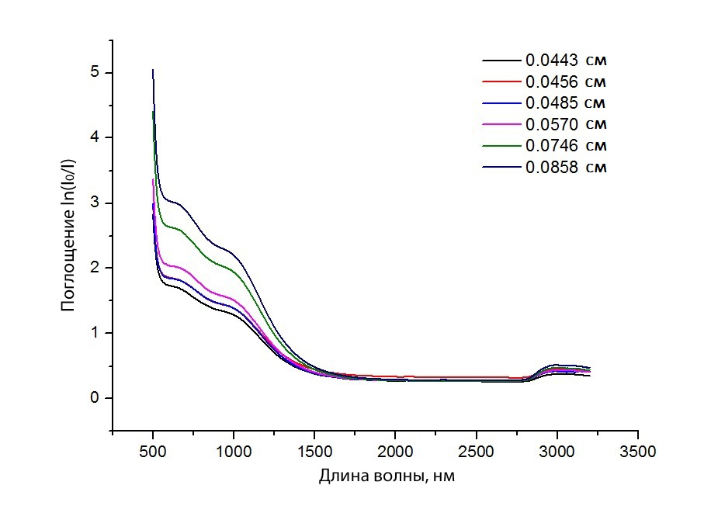
Нижегородский государственный университет им. Н.И.Лобачевского
Институт химии высокочистых веществ им. Г.Г.Девятых
Спектр поглощения стекла (TeO₂)_{0.50}(MoO₃)_{0.50}

Slide 7
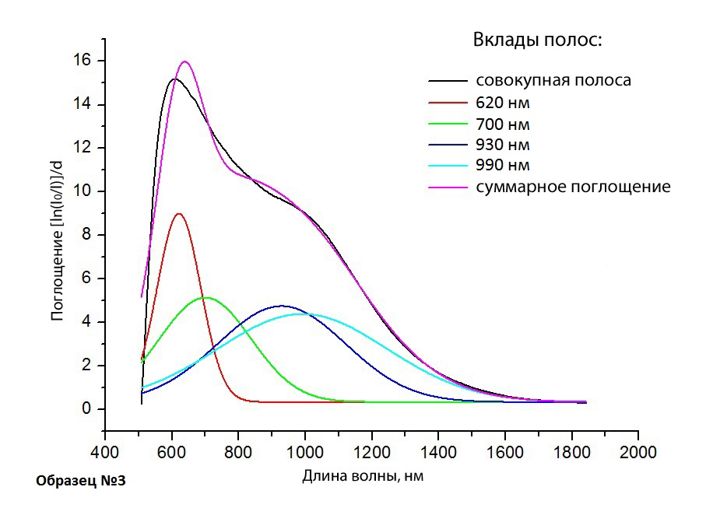
Нижегородский государственный университет им. Н.И.Лобачевского
Институт химии высокочистых веществ им. Г.Г.Девятых
Совокупная полоса поглощения света атомами Мо⁺⁵ и её составляющие

Slide 8
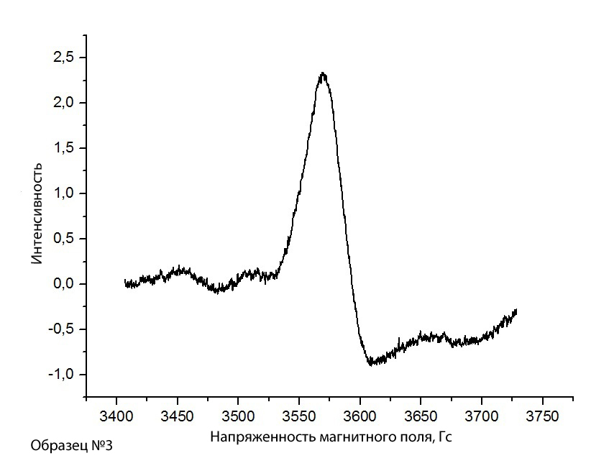
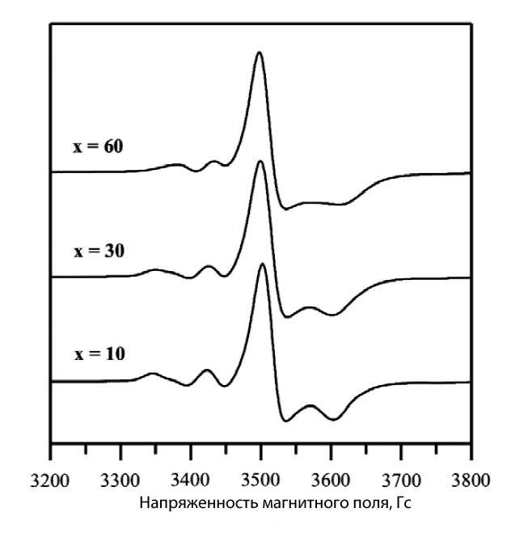
Нижегородский государственный университет им. Н.И.Лобачевского
Институт химии высокочистых веществ им. Г.Г.Девятых
Сигнал ЭПР атомов Мо⁺⁵
а)
б)
а) экспериментальные данные б) ЭПР-спектр согласно работе (*)
* Šubčík, J. Structure and properties of MoO₃ – containing zinc borophosphate glasses / J. Šubčík, L. Koudelka, P.Mošner // Journal of Non-Crystalline Solids.– 2009.–V. 355.– P. 970–975.

Slide 9
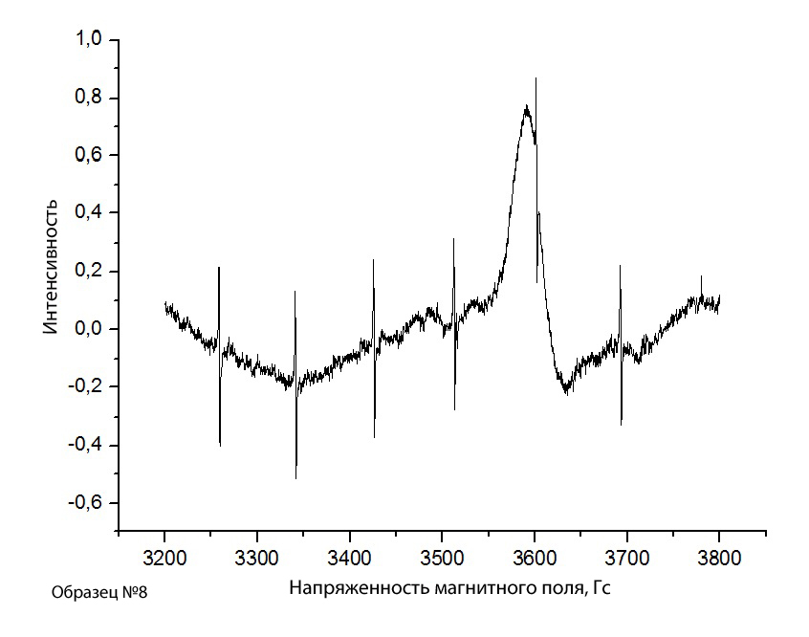
Нижегородский государственный университет им. Н.И.Лобачевского
Институт химии высокочистых веществ им. Г.Г.Девятых
Нахождение относительной интенсивности сигналов ЭПР образца и стандарта

Slide 10
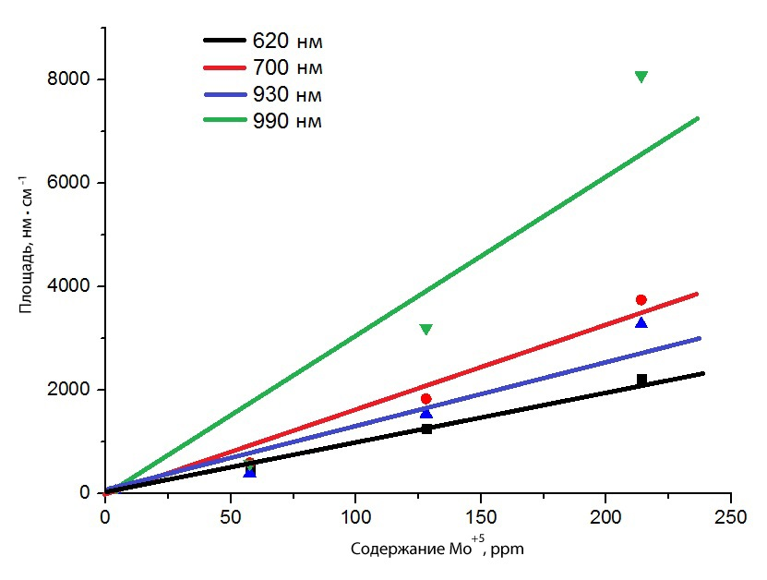
Нижегородский государственный университет им. Н.И.Лобачевского
Институт химии высокочистых веществ им. Г.Г.Девятых
Расчет удельной интегральной интенсивности составляющих полос
Длина волны, нм | Удельная интегральная интенсивность, (нм.см⁻¹)/ppm
620 | 9,8
700 | 16,4
930 | 14,1
990 | 33,2

Slide 11
Нижегородский государственный университет им. Н.И.Лобачевского
Институт химии высокочистых веществ им. Г.Г.Девятых
Выводы
Исследованы оптические свойства образцов стёкол системы TeO₂ – MoO₃ в коротковолновой части области пропускания. Показано, что основной вклад в поглощение вносят атомы Mo⁺⁵.
Разработана и реализована методика определения содержания атомов Mo⁺⁵ в теллуритно-молибдатных стеклах методом ЭПР.
Рассчитаны удельные интегральные коэффициенты поглощения света атомами Mo⁺⁵ для каждой из составляющих полос. Результаты могут быть использованы для определения содержания Mo⁺⁵ в теллуритно-молибдатных стёклах.

Slide 12
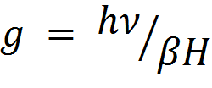


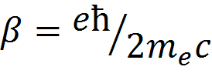

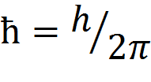



Нижегородский государственный университет им. Н.И.Лобачевского
Институт химии высокочистых веществ им. Г.Г.Девятых
Н – напряжённость магнитного поля в гауссах (Гс)

Slide 13
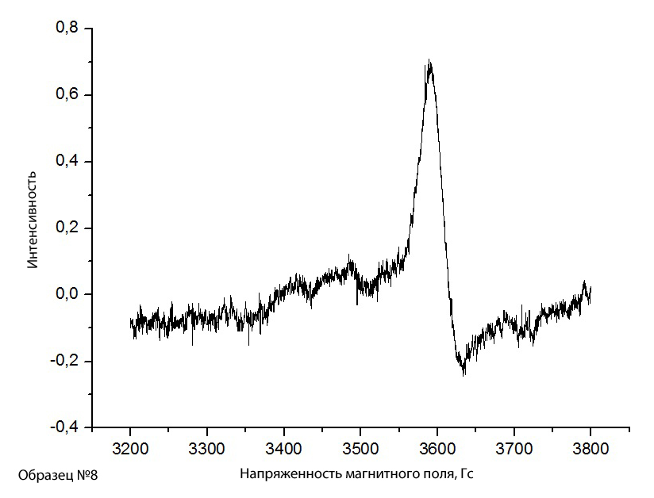
Нижегородский государственный университет им. Н.И.Лобачевского
Институт химии высокочистых веществ им. Г.Г.Девятых
Порядок обработки данных
Этап 1. Выделение сигнала атома Mo⁺⁵

Slide 14
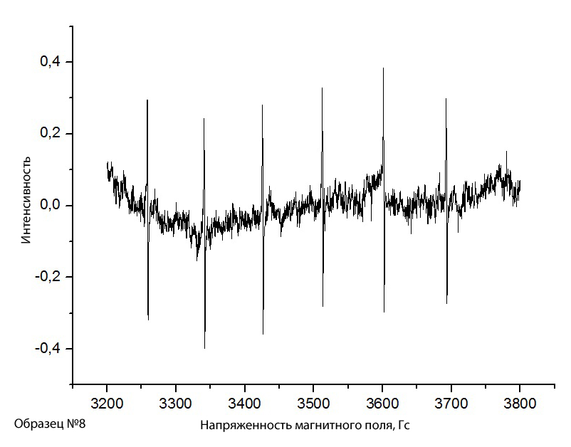
Нижегородский государственный университет им. Н.И.Лобачевского
Институт химии высокочистых веществ им. Г.Г.Девятых
Этап 2. Выделение сигнала образца-эталона

Slide 15
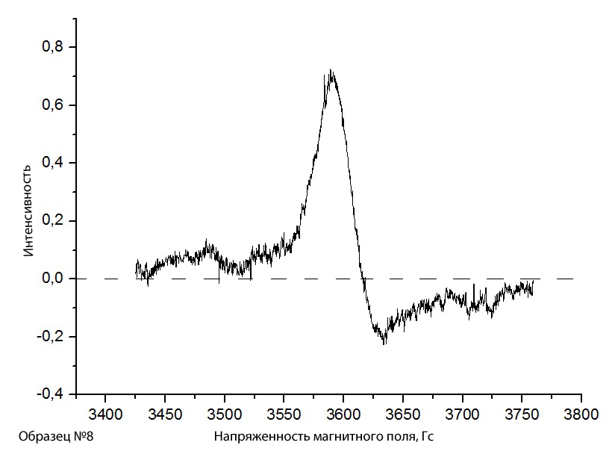
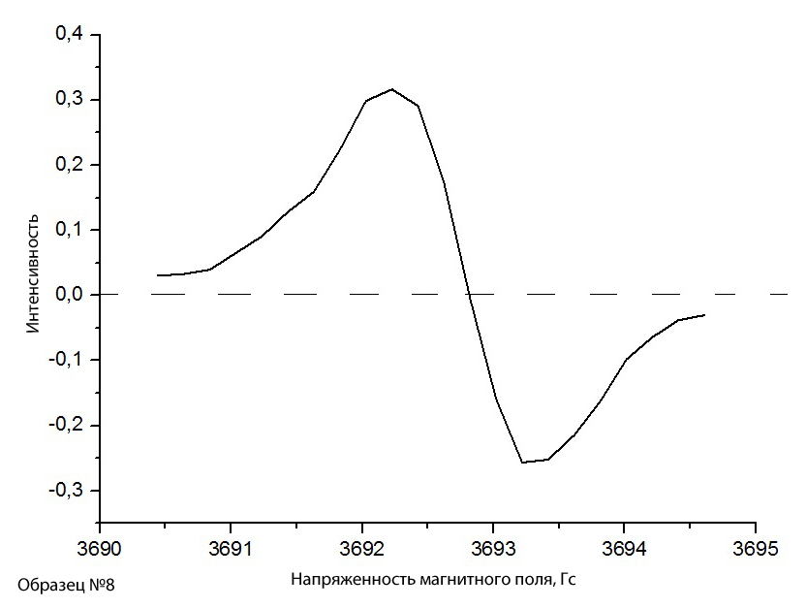
Нижегородский государственный университет им. Н.И.Лобачевского
Институт химии высокочистых веществ им. Г.Г.Девятых
Этап 3. Выбор положения нулевой линии

Slide 16
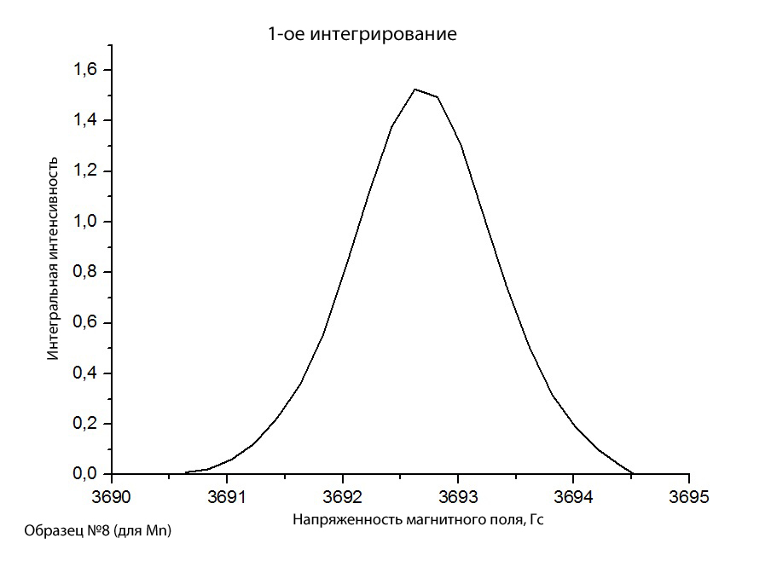
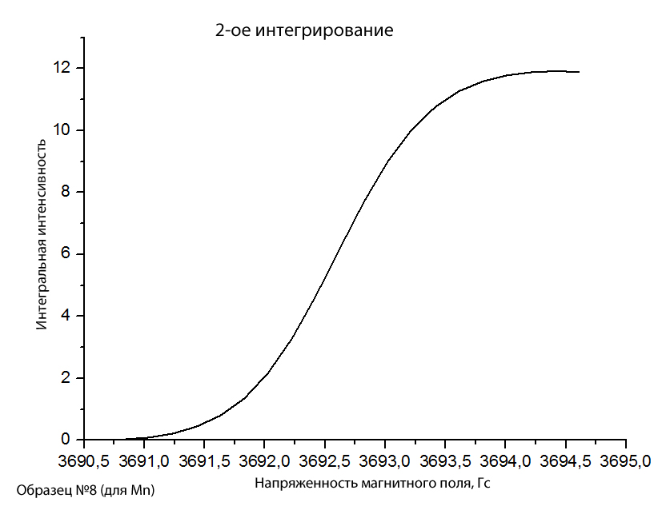
Нижегородский государственный университет им. Н.И.Лобачевского
Институт химии высокочистых веществ им. Г.Г.Девятых
Этап 4. Нахождение интенсивности сигнала интегрирования

Slide 17
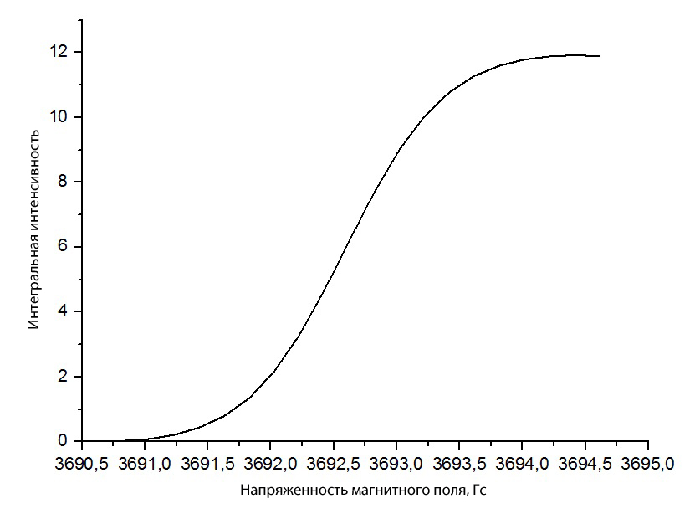


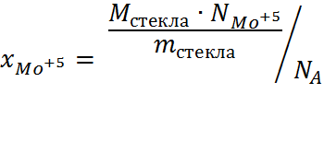
Нижегородский государственный университет им. Н.И.Лобачевского
Институт химии высокочистых веществ им. Г.Г.Девятых
Этап 5. Нахождение удельной интегральной интенсивности и перевод в мольную долю Mo⁺⁵

Slide 18
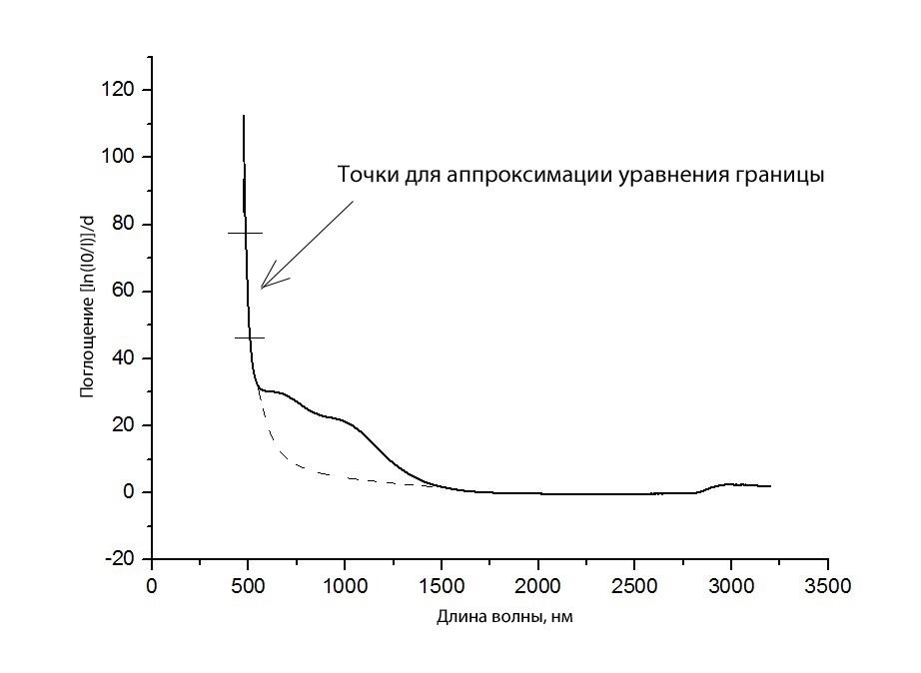
Нижегородский государственный университет им. Н.И.Лобачевского
Институт химии высокочистых веществ им. Г.Г.Девятых
Этап 1. Деление на толщину и усреднение

Slide 19
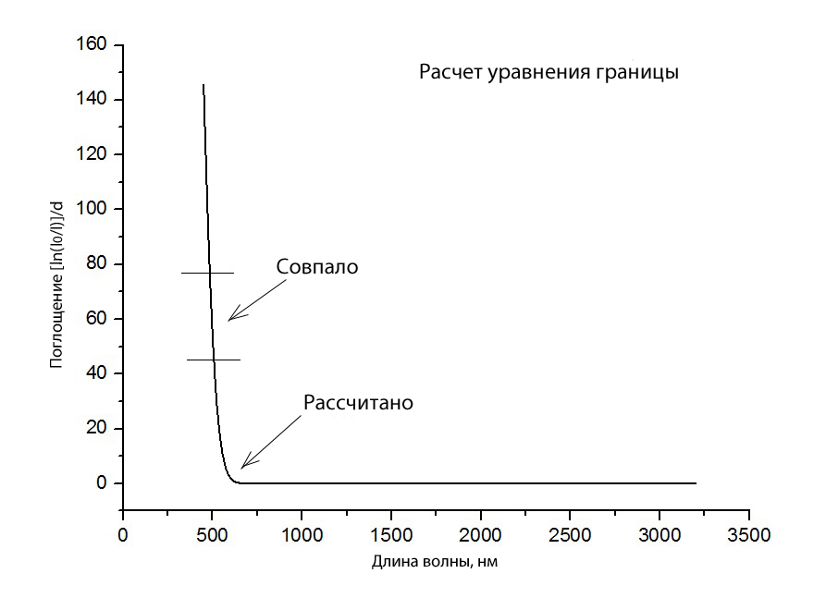


Нижегородский государственный университет им. Н.И.Лобачевского
Институт химии высокочистых веществ им. Г.Г.Девятых
Этап 2. Выбор интервала для нахождения уравнения контура полосы (360 нм) и нахождения параметров этого уравнения методом наименьших квадратов

Slide 20
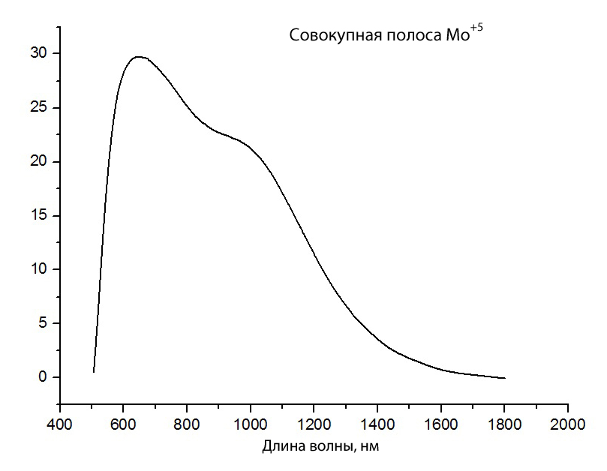
Нижегородский государственный университет им. Н.И.Лобачевского
Институт химии высокочистых веществ им. Г.Г.Девятых
Этап 3. Нахождение вклада Мо⁺⁵ в спектре поглощения

